Slide 1
시연 시나리오

Slide 2
1. 사용자 앱

Slide 3

사용자 로그인 및 회원가입 페이지

Slide 4
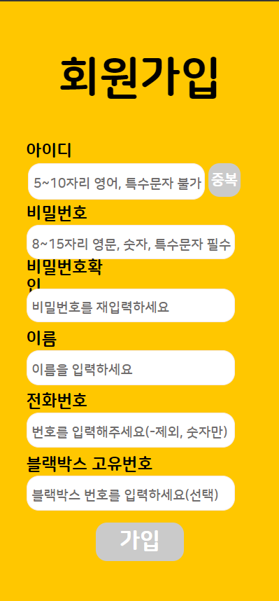
회원가입 페이지

Slide 5
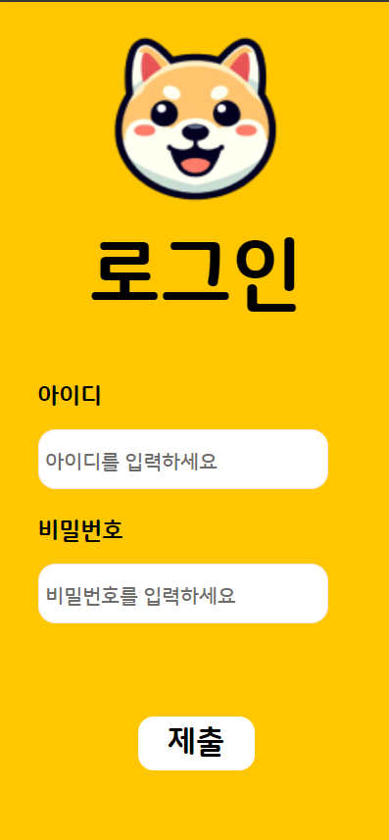
로그인 페이지
로그인 ID : ssafy
로그인 PW : 1

Slide 6
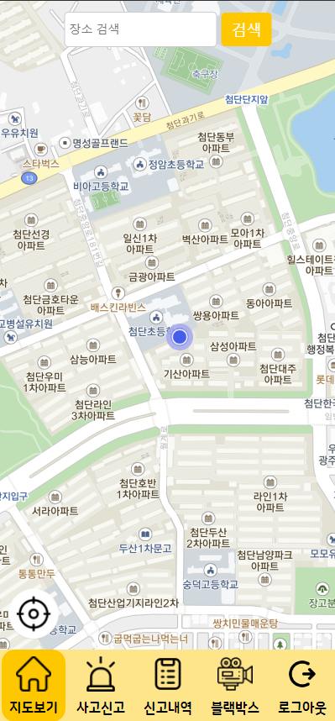
내비게이션 페이지
TMAP API를 이용하여 지도 표시

Slide 7
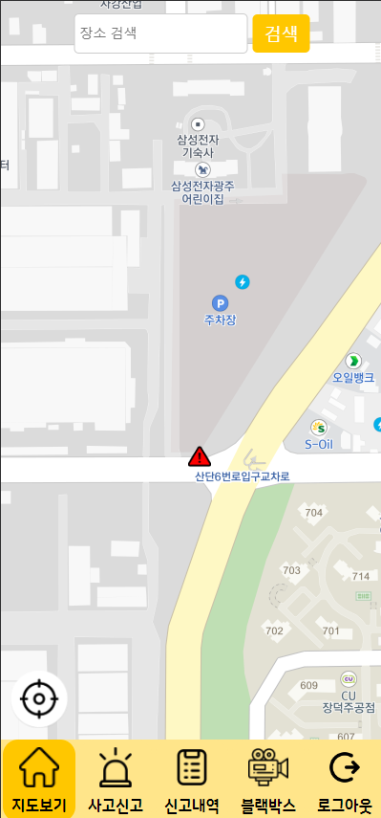
만약 포트홀이 존재할 경우,
왼쪽 화면처럼 포트홀이 지도에 표시
Jetson nano로 만든 블랙박스가
포트홀을 발견할 경우, 지도에 등록됨

Slide 8
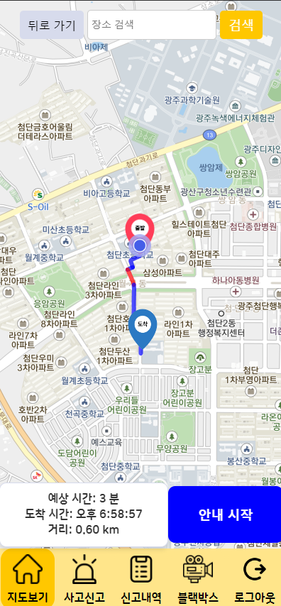
목적지를 선택할 경우
TMAP API를 통해 경로 그리기 가능
안내 시작을 누를 경우, 설치된 TMAP으로 연결되어
경로 안내 가능(TMAP은 PIP로 표시 가능)

Slide 9
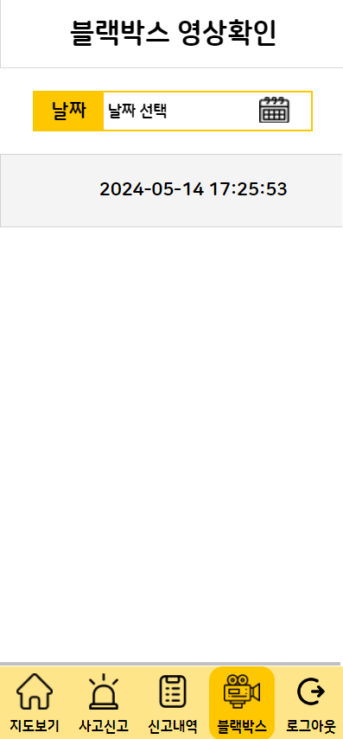
블랙박스 영상 페이지
Jetson nano가 촬영한 영상을 볼 수 있는 페이지
Jetson nano가 포트홀을 발견하고 충격을 감지할 경우
영상을 촬영하여 S3 서버에 저장

Slide 10
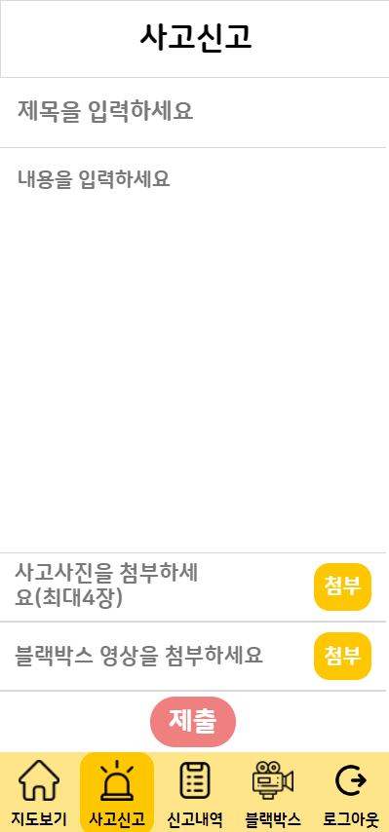
사고 신고 페이지
포트홀에 의해 사고가 발생했을 경우
자신의 블랙박스가 촬영한 영상과 차량 파손 사진을
해당 페이지에서 등록하고 신고 가능

Slide 11
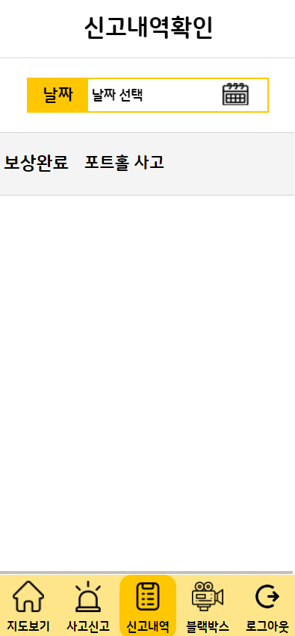
신고내역 확인 페이지
사고신고한 내역을 확인 가능하며
관리자가 신고에 대해 어떤 응답을 했는지
해당 페이지에서 확인 가능

Slide 12
2. 관리자 웹

Slide 13

관리자 로그인 페이지
관리자 로그인 ID : ssafy
관리자 로그인 PW : 1

Slide 14

관리자 메뉴 페이지
포트홀 관리, 신고 및 보상 관리

Slide 15
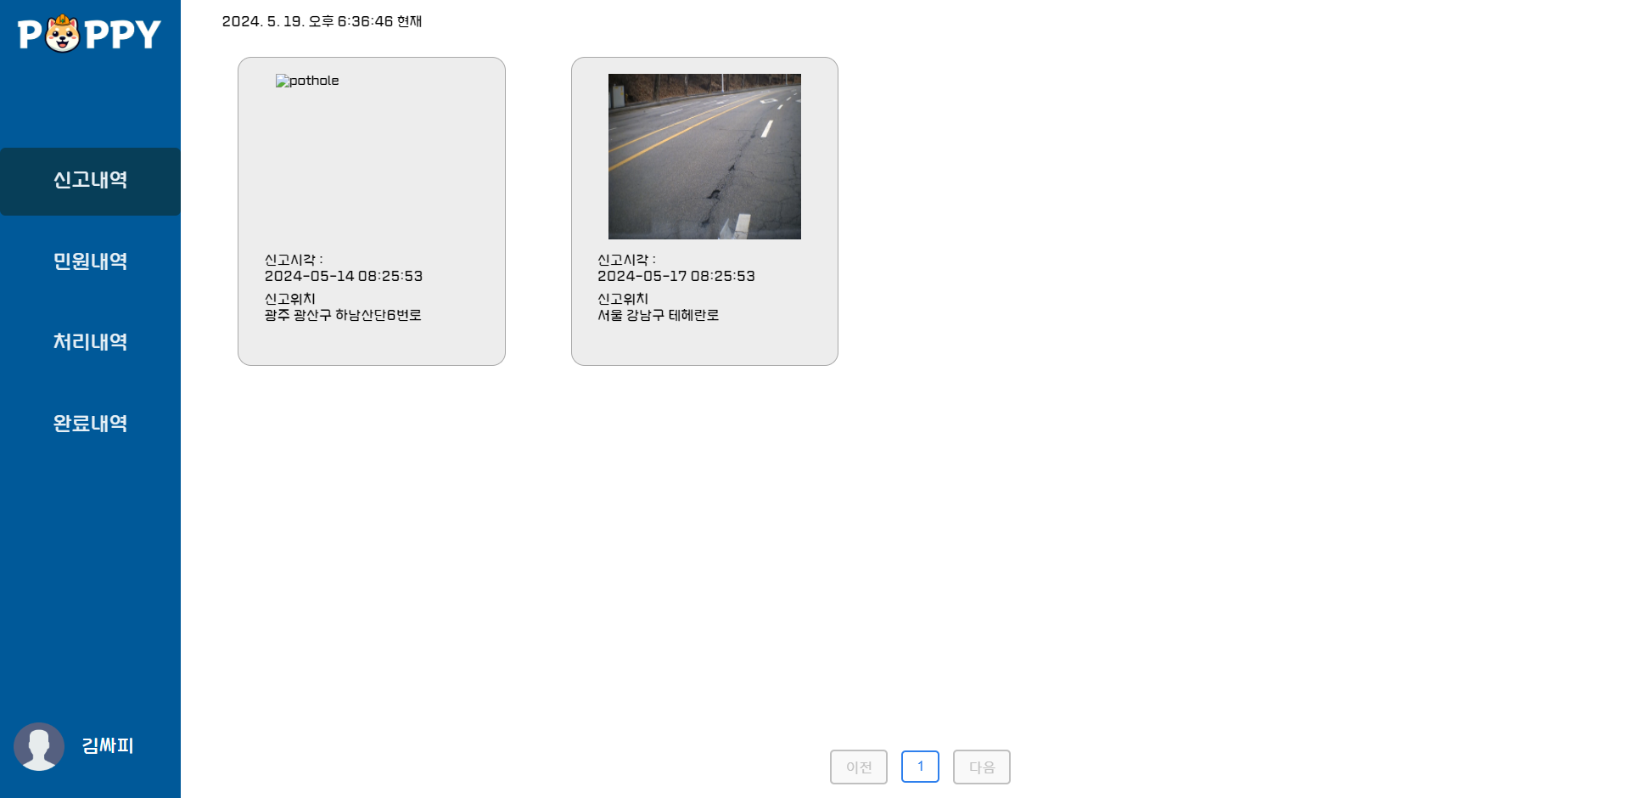
포트홀 신고 내역 페이지
Jetson nano가 감지한 포트홀이
해당 페이지에서 나타남

Slide 16
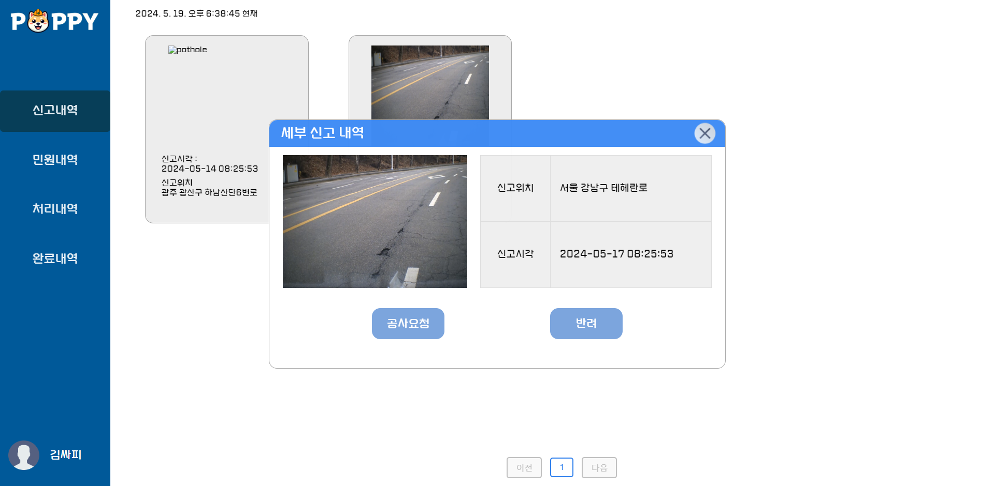
신고된 포트홀을 선택하면
공사요청, 반려를 선택 가능
포트홀이 아닐 경우, 반려를 눌러
리스트에서 삭제

Slide 17
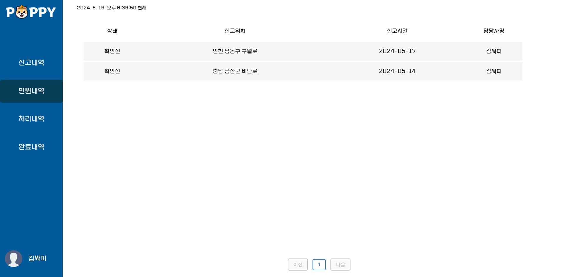
앱 사용자가 직접 신고한 포트홀을
보여주는 페이지

Slide 18
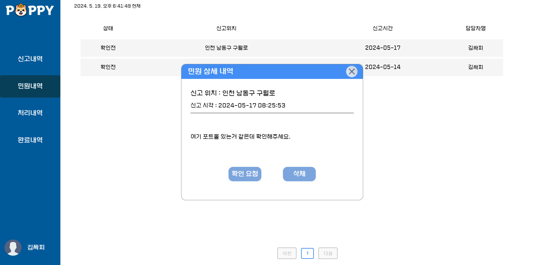
사용자가 신고한 포트홀 신고 내역 확인
포트홀인지 여부에 따라 관리 상태 선택

Slide 19
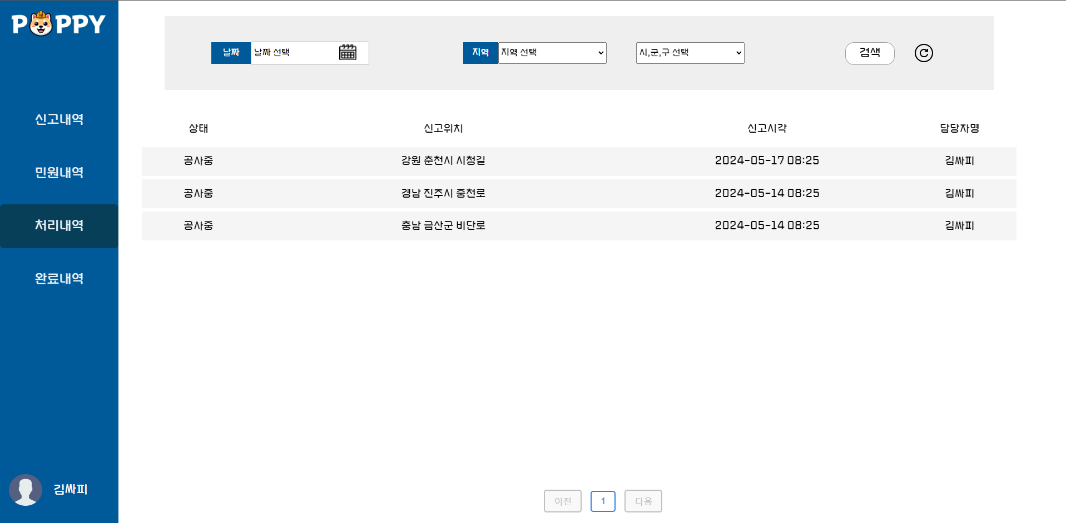
포트홀 처리 내역 페이지
공사 요청한 포트홀 내역 확인 가능

Slide 20
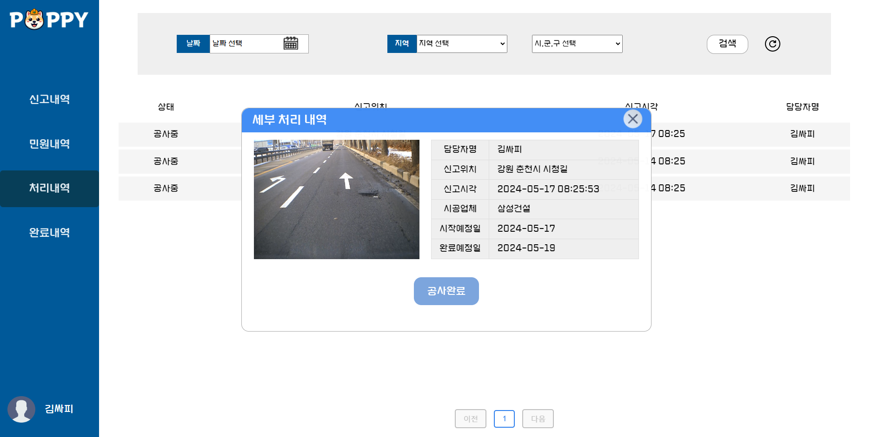
공사중인 포트홀에 대한
상세 정보 확인 가능
공사가 완료되었을 경우,
공사완료 버튼 클릭

Slide 21
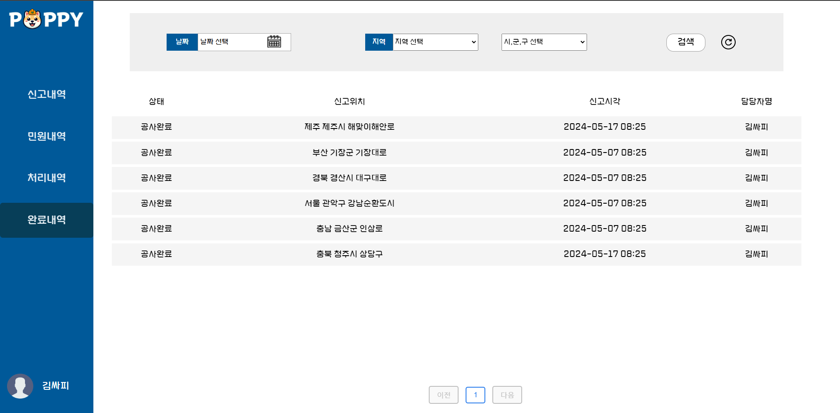
처리가 완료된 포트홀 페이지

Slide 22
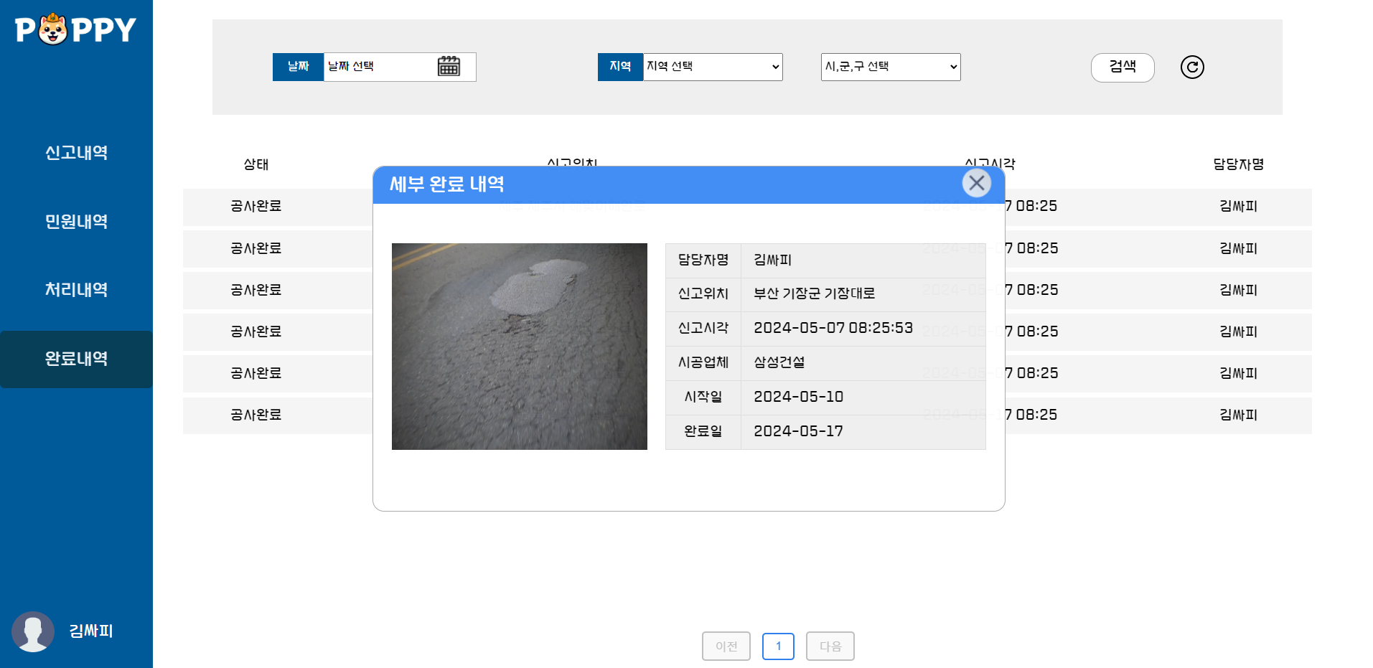
처리 완료된 포트홀에 대한 상세 정보

Slide 23
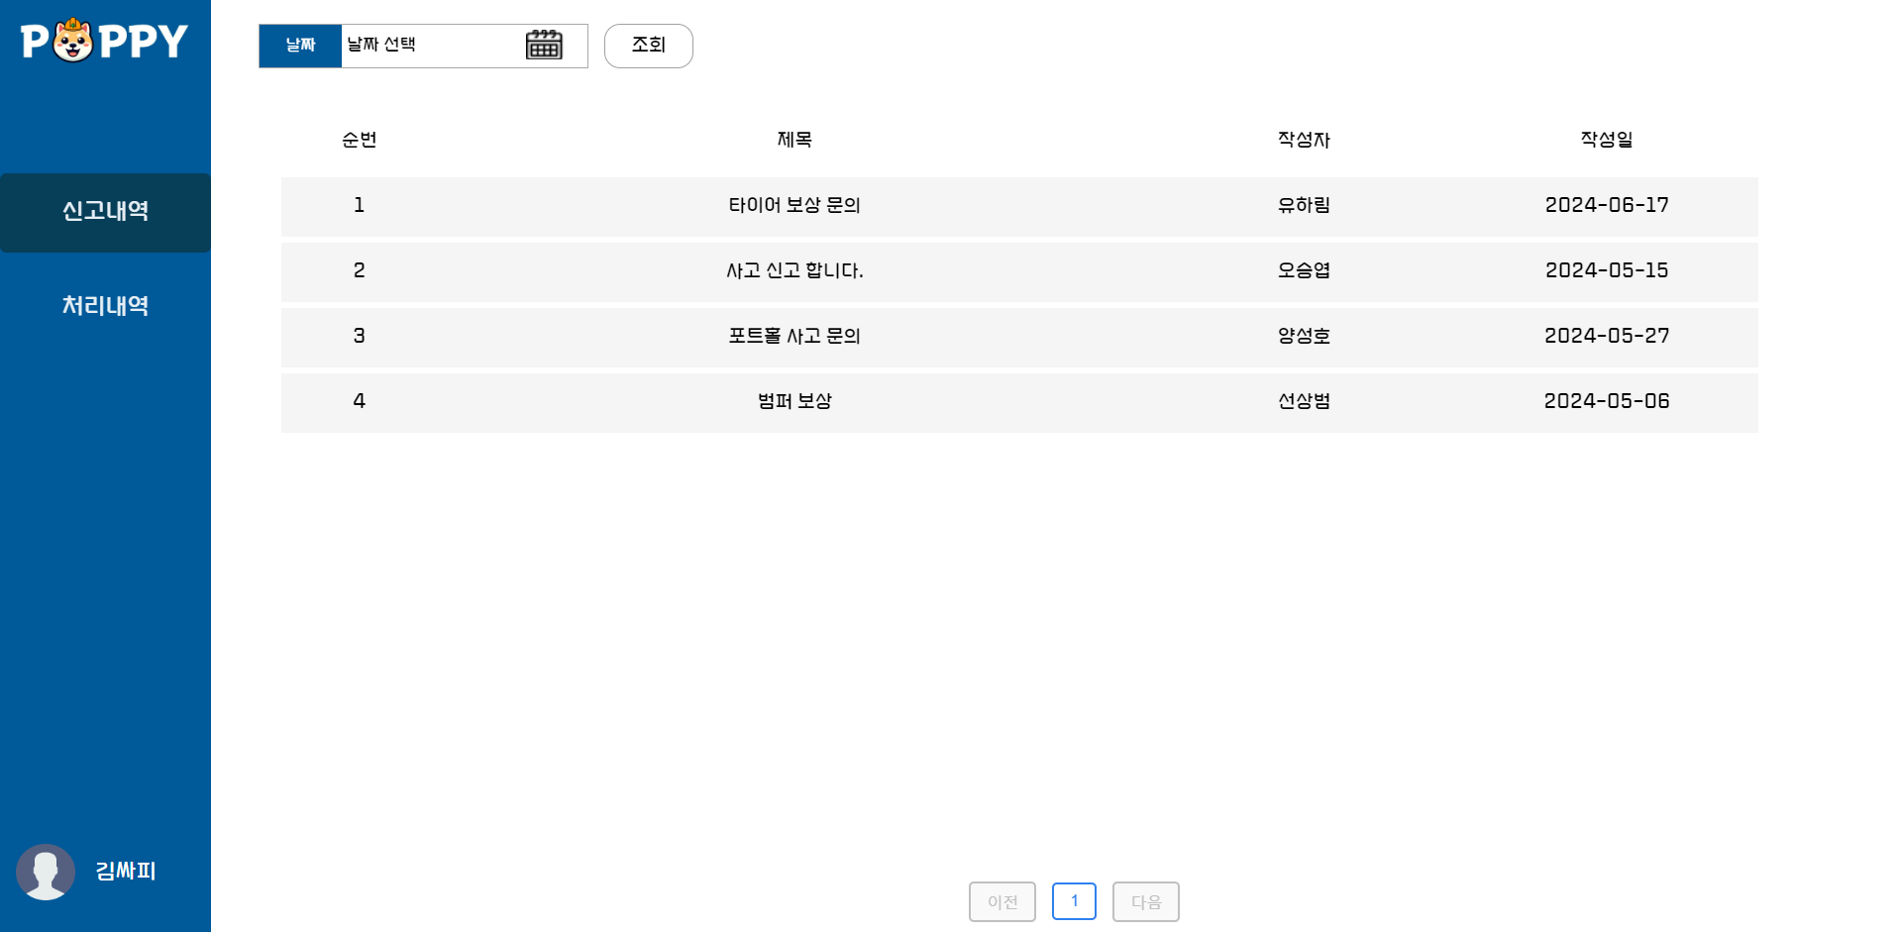
사고 신고 내역 페이지
사용자가 사고 신고한 내용을 볼 수 있음

Slide 24
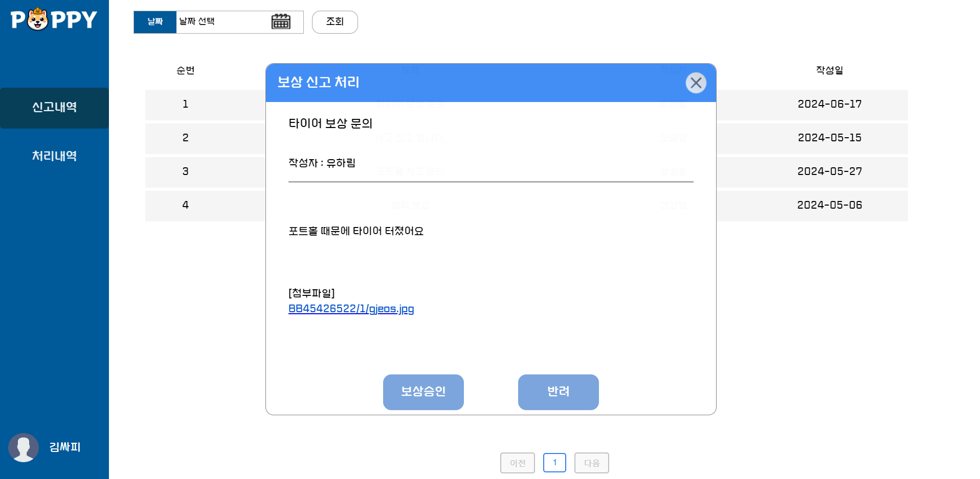
신고 내역 상세 정보
첨부파일을 통해 사용자가 등록한
사고 사진 확인 가능
관리자는 매뉴얼에 따라
보상 승인 또는 반려를 선택

Slide 25
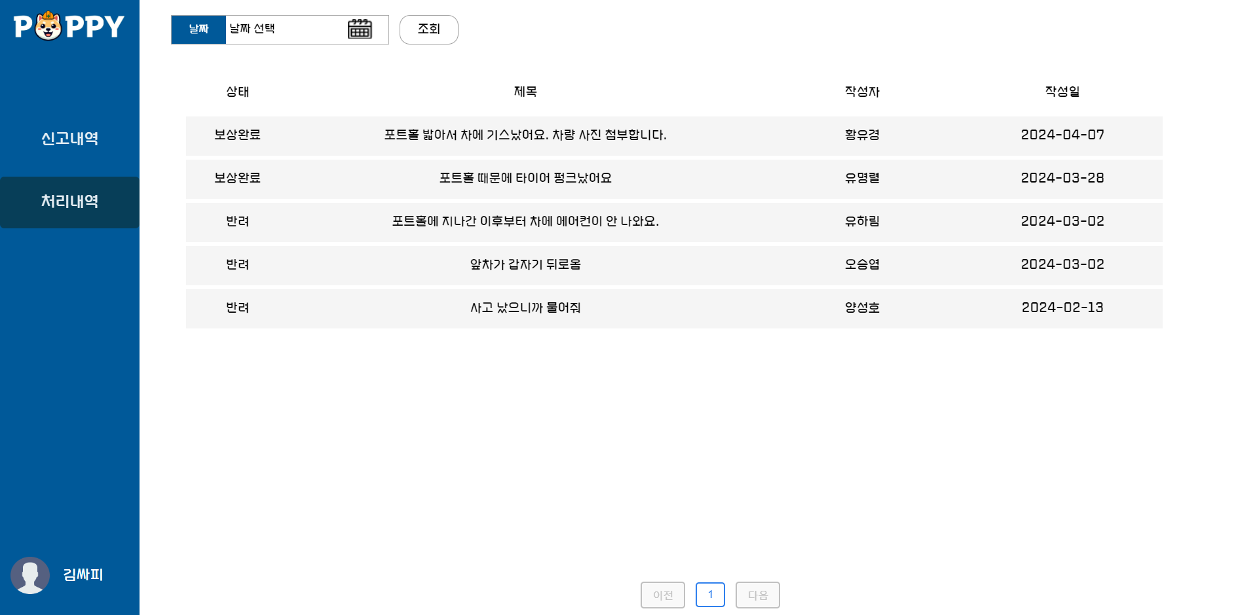
신고 처리 내역 페이지
신고된 내용들을 처리한 결과를
해당 페이지에서 확인 가능

